Slide 1

ESF II projekt Západočeské univerzity v Plzni
reg. č. CZ.02.2.69/0.0/0.0/18_056/0013239

Slide 2
SubVI

Slide 3
SubVI
Obsah přednášky
Proč použít SubVI?
Ikona a konektor
Vytvoření SubVI
Hierarchie SubVI
Vlastnosti SubVI

Slide 4
SubVI
Při vytváření větších programů (VI) je vhodné si celek rozdělit na menší části. Výhodou je pak:
lepší přehlednost
možnost opakovaného využití části
snazší odladění
Takovýto blok tvořící samostatnou část nazýváme SubVI. Je opatřen ikonkou a konektorem.

Slide 5
Proč použít SubVI?
SubVI je vhodné použít pokud:
se jedná o část kódu, kterou budeme používat v programu vícekrát a nejde použít v cyklu
se jedná o často potřebnou funkci, která není v LabVIEW přímo dostupná
chceme zpřehlednit a snáze odladit složité programy

Slide 6
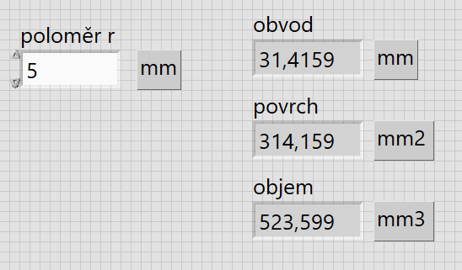
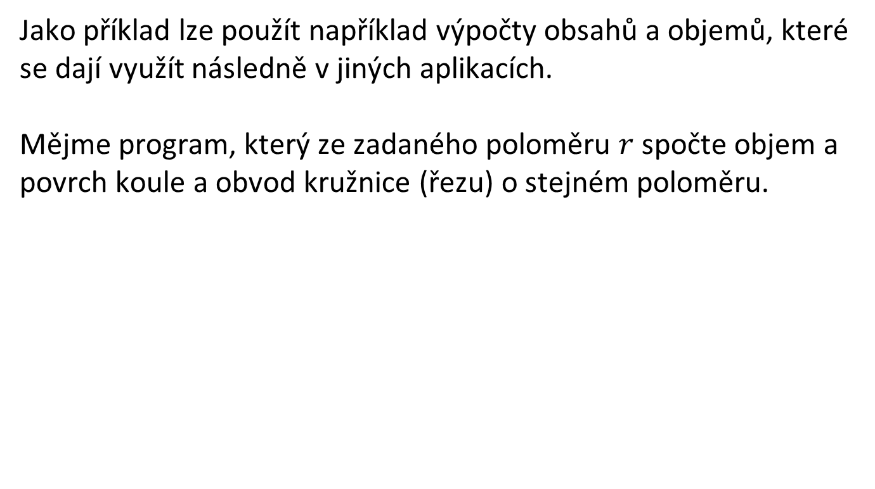
Proč použít SubVI?
Jako příklad lze použít například výpočty obsahů a objemů, které se dají využít následně v jiných aplikacích.
Mějme program, který ze zadaného poloměru $r$ spočte objem a povrch koule a obvod kružnice (řezu) o stejném poloměru.

Slide 7
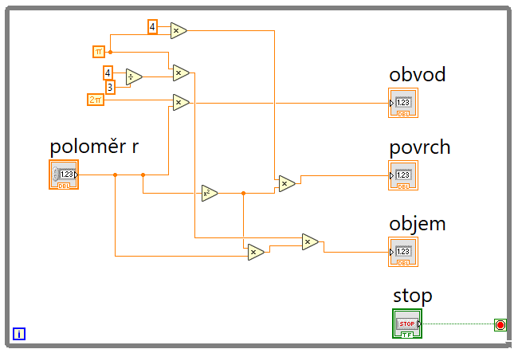
Proč použít SubVI?
Lze samozřejmě řešit i v jediném VI.
matematické konstanty (blokové schéma):
Functions->Express->Arith&Compare->Numeric->Math Constants

Slide 8
Ikona a konektor
SubVI se chová po vytvoření stejně jako další uzly a funkce v LabVIEW.
Je reprezentováno v blokovém schématu ikonkou a konektory pro připojení k dalším uzlům či funkcím.
Ikonku a tyto konektory je nutné nastavit.

Slide 9
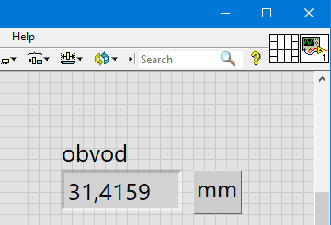
Ikona a konektor
Každý VI má v pravém horním roku blokového schématu i předního panelu ikonku a na předním panelu je ještě Connector Pane (mapu vstupů a výstupů).

Slide 10
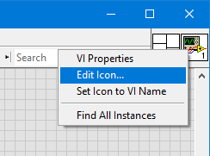
Ikona a konektor
Editace ikonky
pravým tlačítkem nad ikonkou vyvoláme pop-up menu a vybereme Edit Icon
otevře se dialogové okno pro nastavení a nakreslení ikonky
výchozí ikonka je logo LabVIEW s číslicí udávající počet otevření daného VI

Slide 11
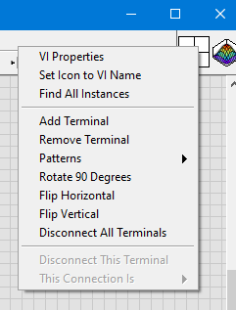
Ikona a konektor
Editace konektoru
na čelním panelu pravým tlačítkem nad konektorem vyvoláme pop-up menu
volbou Patterns vybereme z definovaných tvarů konektrou

Slide 12
Ikona a konektor
Editace konektoru
pravidlo – terminály vlevo jsou pro vstupy, terminály vpravo pro výstupy – vybereme nejpodobnější tvar tomu co potřebujeme (jeden vstup a tři výstupy)
můžeme pak tvar doladit pomocí dalších položek v pop-up menu:
  Add Terminal – zvýší počet políček (terminálů) – přidá tam kam ukazujeme kurzorem
  Remove Terminal – sníží počet políček o jeden
  Patterns – zobrazení tvarů
  Rotate 90 Degrees – rotace konektoru
  Flip Horizontal – konektor se překlopí horizontálně
  Flip Vertical - konektor se překlopí vertikálně
  Disconnect All Terminals – odpojí definované spoje

Slide 13
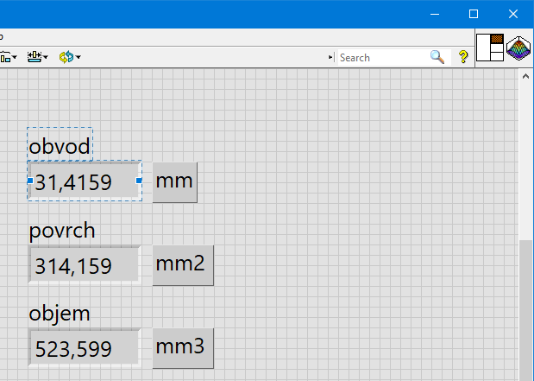
Ikona a konektor
Přiřazení terminálů vstupům a výstupům
jednotlivé terminály připojíme tak, že v konektoru klikneme na daný terminál a na čelním panelu pak k němu označíme příslušný vstup/výstup
U každého terminálu lze nastavit i stav terminálu:
požadovaný
doporučený
volitelný

Slide 14
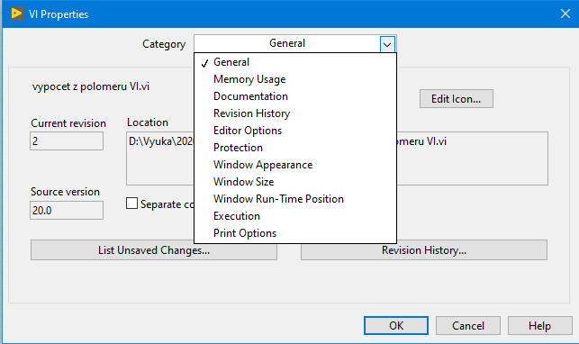
Ikona a konektor
Dále lze nastavit vlastnosti či podrobnější popisek
Kategorii přepneme na Documentation a můžeme dopsat popis pro nápovědu.
Kliknutím na jednotlivé prvky lze zadat položku Description and Tip a doplnit popisek jednotlivých prvků.

Slide 15
Vytvoření SubVI
SubVI (podprogram, podobvod) lze vytvořit dvěma způsoby:
vytvořením SubVI z VI
vytvořením SubVI výběrem části jiného VI

Slide 16
Vytvoření SubVI
Vytvoření SubVI z VI
vytvořené, či existující VI otevřeme
opatříme ikonkou a nastavíme konektor na vstupy a výstupy
do vlastností VI dodáme popisek pro dokumentaci
uložíme finální VI

Slide 17
Vytvoření SubVI
Použití v novém VI
vytvoříme nové VI (CTRL+N)
v blokovém schématu vložíme vlastní SubVI přes Functions (pravé tlačítko myši) -> Select a VI – najdeme uložené SubVI na disku
do prostředí blokového schématu se vloží ikonka uzlu jsou připravené vstupní a výstupní terminály

Slide 18
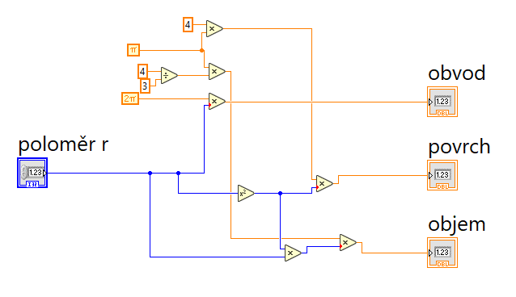
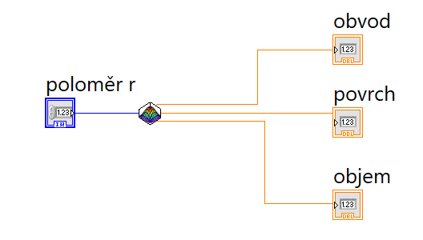
Vytvoření SubVI

Slide 19
Vytvoření SubVI
Vytvoření SubVI výběrem části jiného VI
chceme do SubVI přenést jen část existujícího VI
otevřeme existující VI
požadovanou část označíme výběrem (levé tlačítko myši a tažení)
přes Menu -> Edit -> Create SubVI převedem označenou část na SubVI

Slide 20
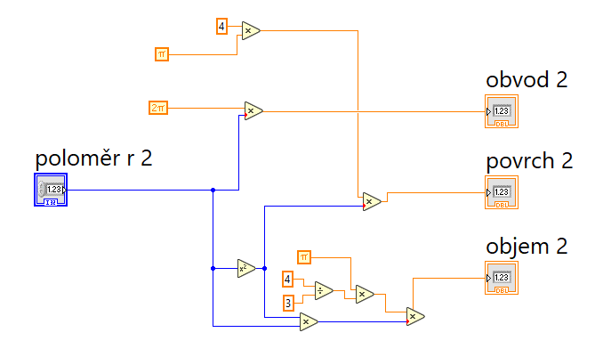
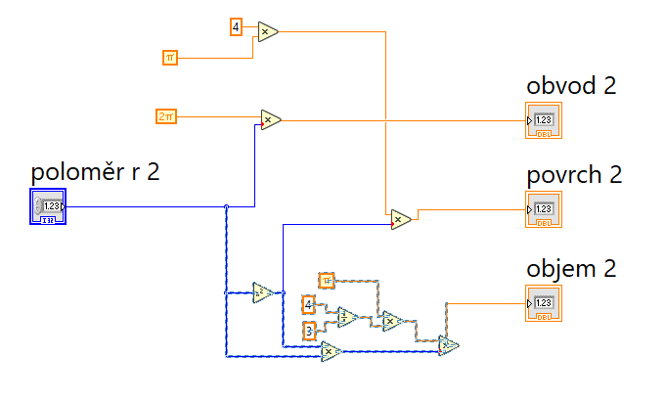
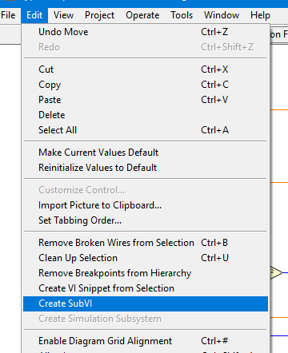
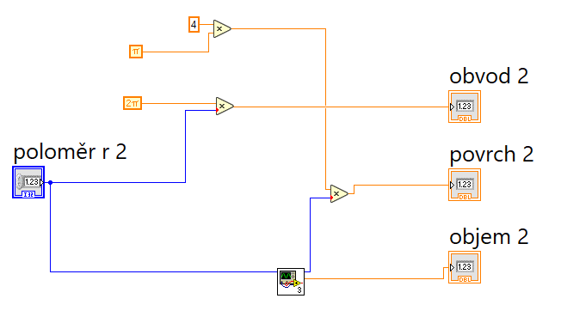
Vytvoření SubVI

Slide 21
Hierarchie SubVI
Hierarchie je důležitá zejména u SubVI (kvůli snazšímu odladění a čitelnosti).
Okno hierarchie lze vyvolat (otevřít) několika způsoby:
View -> VI Hierarchy
pravým tlačítkem na SubVI -> Show VI Hierarchy
menu Windows – pokud je již okno otevřené

Slide 22
Vlastnosti SubVI
Vytvořený SubVI je stavebním kamenem pro další VI. Je vhodné moci nastavit další vlastnosti – jak se má spouštět, s jakou prioritou atd.
LabVIEW využívá systém víceúlohového (multitasking) běhu, který řídí vykonávání kódu funkčního bloku, který má k dispozici všechna svá vstupní data a přepíná na vykonávání kódu dalšího bloku, který má rovněž k dispozici data.
Lze určovat prioritu – kapacita procesoru je přiřazena na určitou dobu odpovídající prioritě.

Slide 23
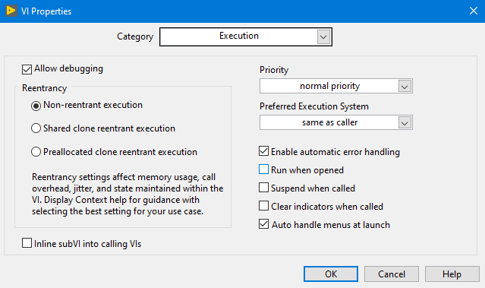
Vlastnosti SubVI
Vlastnosti pro spouštění najdeme ve VI Properties (pravým tlačítkem na ikonku VI) v záložce Execution.

Slide 24
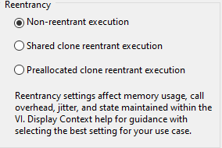
Vlastnosti SubVI
Reentrantní spouštění
Významnou vlastností je možnost reentrantního (znovuspouštěné) provádění – SubVI lze použít v jiném VI vícenásobně, vždy vrátí novou kopii dat.
Jedná se v podstatě o paralelní provádění jednoho SubVI.

Slide 25
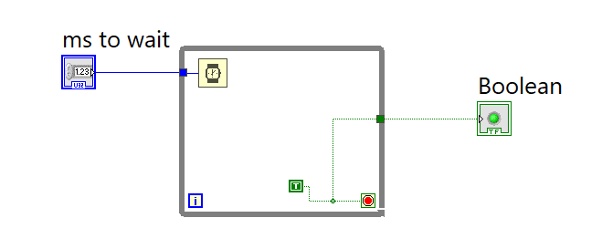

Vlastnosti SubVI
Ukázka použití – „startovač“
Máme vytvořené SubVI, kde je signalizace diodou na uplynutí nastaveného času.
Toto SubVI použijeme třikrát pro postupné rozsvěcování tří diod po dvou sekundách.
Chceme tedy jedno SubVI spustit opakovaně v jednom VI.
Vytvořené SubVI „zzz.vi“

Slide 26
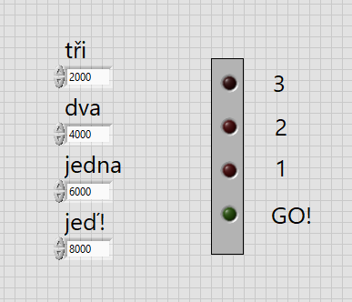
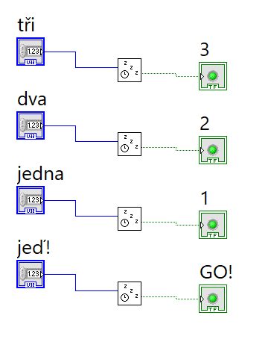
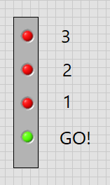
Vlastnosti SubVI
Ukázka použití – „startovač“
Pokud nebude mít „zzz.vi“ nastavené správně reentrantní spouštění nebude fungovat správně

Slide 27
Díky za pozornost.

